Slide 1



Slide 2
本章内容提要
本章是三大滴定分析的重点。
重点讲授滴定曲线和指示剂的选择、 强碱滴定强酸和强碱滴定一元弱酸的滴定突跃范围、影响突跃大小的因素及指示剂选择的原则。
在讲授滴定法中始终贯穿误差思想，即根据测定要求的准确度，考虑能否滴定。

Slide 3


Acid-Base Indicators酸碱指示剂
由于人们肉眼的灵敏性的限制，只有当pH值改变到一定范围，才能看到指示剂颜色改变。
甲基橙指示剂结构与颜色：
酚酞指示剂结构与颜色：

Slide 4
Acid-Base Indicators
酸碱滴定过程中，被滴定的溶液一般不发生任何外观的改变，常常借助指示剂的颜色在一定的PH值范围变化来确定滴定终点.
一、指示剂的变色原理
酸碱指示剂本身为弱的有机酸或碱，当溶液的pH值改变时，指示剂由于结构上的改变而发生颜色的变化。
HIn = H⁺ +In⁻
酸式色 碱式色
酸色 pH↗[H⁺]↘ → 碱色

Slide 5


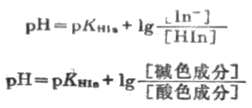

Slide 6
colour change interval
[HIn]/ [In⁻]≥10 pH≤pK_{HIn}-1
呈酸式色
[HIn]/ [In⁻]≤1/10 pH≥pK_{HIn}+1
呈碱式色
[HIn]/ [In⁻] = 1 pH = pK_{HIn}
呈混合色 (变色点）
指示剂的变色范围： pH = pK_{HIn}±1

Slide 7
常用的酸碱指示剂
指示剂
变色范围
pH
颜色变化
变色点
pK_{HIn}
甲基橙
3.1~4.4
红→黄
3.4
甲基红
4.4~6.2
红→黄
5.1
酚酞
8.0~10.0
无→红
9.1
理论与实际的区别
由于在理论计算时没有考虑到其他因素对变色范围的影响，如指示剂的浓度、溶液的温度、溶剂的性质、人的眼睛对颜色敏感度不同。

Slide 8
二、指示剂变色的因素
1、温度：
2、溶剂：溶剂不同K不同。
如甲基橙pK_{水}=3.4、pK_{甲醇}=3.8。
3、指示剂用量：过多
4、滴定顺序：

Slide 9
酸碱指示剂的选择原则
1 指示剂的变色范围越小越敏锐，有利于提高结果的准确度。
2 可用酸碱混合指示剂。
3 指示剂的变色范围全部or部分落在计量点附近的PH值突跃范围。

Slide 10
滴定曲线和指示剂的选择
我们知道酸碱滴定终点是靠指示剂的颜色变化来确定的。如何选择合适的指示剂，不仅需了解指示剂的变色范围，还需要搞清在滴定过程中，溶液pH值的变化情况，尤其是靠近等量点前后，pH值的变化。
一、强碱滴定强酸
以0.1000 mol·L⁻¹NaOH滴定20.00mL0.1000 mol·L⁻¹HCl为例说明
人为分四个阶段（滴定误差0.2% 1、滴定前 3等量点时 ）

Slide 11
1、滴定前
pH值由c_{HCl}决定
[H⁺]= c_{HCl}=0.1000mol·L⁻¹
pH=1.00
2、滴定开始至等量点前
pH值由剩余的HCl的量决定
[H⁺]=c(HCl) V(余HCl)/V(总)
从加入NaOH 0.01~19.98mL都可以计算
如计算加V_{NaOH}=19.98mL，剩余V_{HCl}=0.02mL。有99.9% HCl被中和。

Slide 12
[H⁺] = 0.1000×0.02/39.98
= 5.0×10⁻⁵ mol·L⁻¹
pH = 4.30
3、等量点时 pH = 7.00
4、量点后
[OH⁻]= c(NaOH)V(过NaOH)/V总
= 0.1000 ×0.02/39.98
= 5.0×10⁻⁵ mol·L⁻¹
pOH=4.30 pH=9.70

Slide 13
若以加入NaOH的体积为横坐标，pH值为纵坐标作图——滴定曲线。
pH
.
酚 酞
7 _
.
甲基橙
0
20.00
V/ml

Slide 14
滴定曲线反映滴定过程中pH的变化规律,展示突跃的大小.
从图可以看出，等量点前后pH值变化都很缓慢，而在等量点附近，从19.98~20.02mL差0.04mL(1d)NaOH,仅有±0.1%的相对误差，pH值却急骤变化了9.7~4.3=5.4个pH单位，由酸性变成碱性，发生了由量变到质变的转化。

Slide 15
滴定曲线和指示剂的选择
滴定突跃——在等量点附近，由于加入一re0.2％标准溶液，而引起pH值的骤变。
突跃范围——突跃所在的pH值范围。
突跃范围： pH=4.30～9.70

Slide 16
3 滴定曲线和指示剂的选择
选择指示剂的原则——指示剂变色范围应全部或部分地落在滴定突跃范围内。
选酚酞(8.0~10.0)、甲基橙(3.1~4.4)、甲基红(4.4~6.2)都可以。
最好酚酞，从无色到红色。

Slide 17
Acid-Base Indicators
near the equivalence point the solution pH to change drastically. Indicators that change color as a function of pH.
Indicators are weak acids that change color when they gain or lose their acidic proton(s).
甲基橙指示剂结构与颜色：
酚酞指示剂结构与颜色：

Slide 18
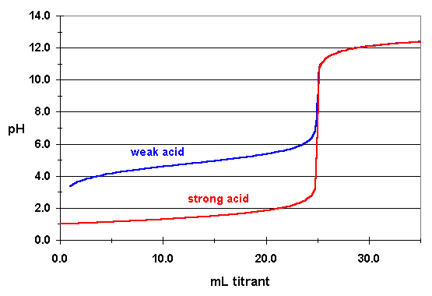
Strong Base and Strong Acid
Weak Acid Titration

Slide 19
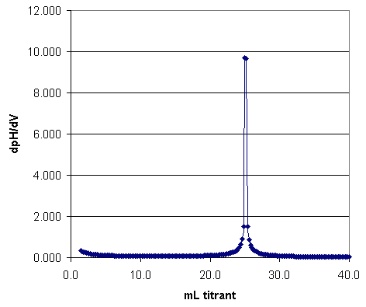
The slope of the titration curve is steepest at the equivalence point,

Slide 20
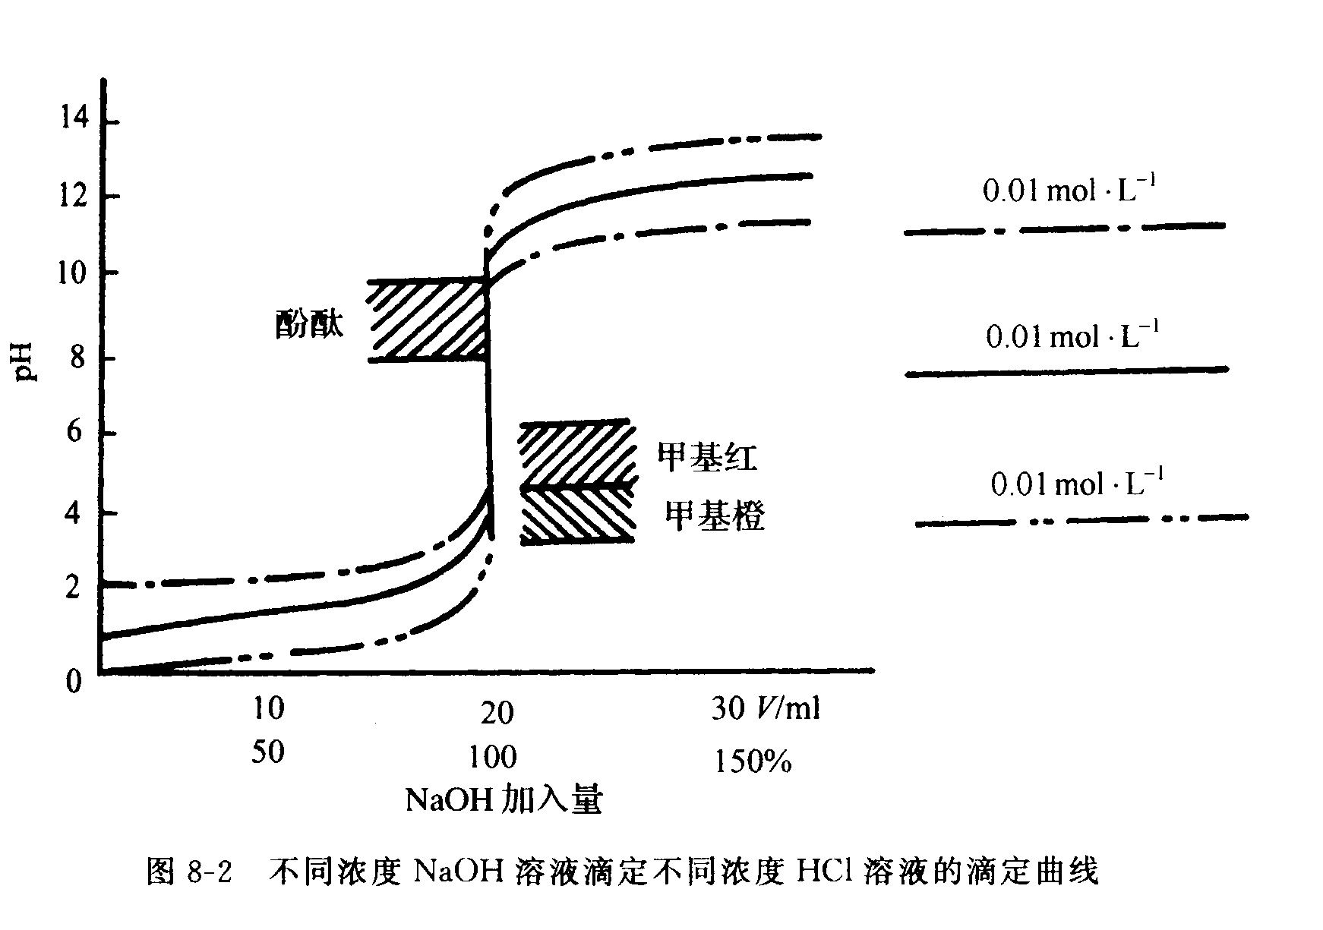
3. 突跃范围与酸碱浓度有关
如何计算？
，
0.010mol/l
0.10mol/l
1.0mol/l

Slide 21
突跃范围大小与浓度有关，c↑，范围大。
1.0mol/l 3.3~10.7
0.10mol/l 4.3~9.7
0.010mol/l 5.3~8.7

Slide 22
0.1000mol/l HCl 滴定
20.00ml 0.1000mol/l NaOH的滴定曲线
若用HCl滴定NaOH(条件同前)。如图中虚线，曲线正好相反，形状相似，突跃范围： pH=9.70~4.30
选甲基橙合适，从黄色变成橙色
pH
酚 酞
.
7 _
.
甲基橙
0
20.00
V/ml

Slide 23
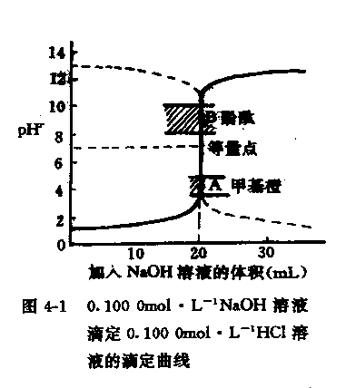

Slide 24
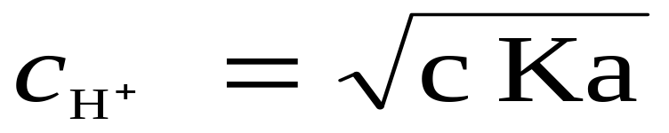
二. 强碱滴定一元弱酸滴定曲线
EX. 0.1000mol/l的NaOH溶液滴定0.00ml 0.1000mol/l HAc溶液
人为分四个阶段
（滴定误差0.2% 1、滴定前 3等量点时 ）分析各处于体系？
OH⁻+HAc = Ac⁻+H₂O
1). 滴定前:
pH=2.87

Slide 25
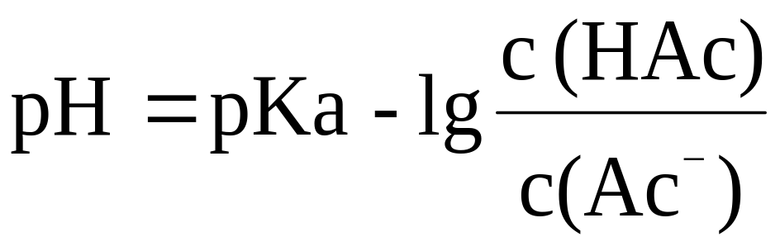
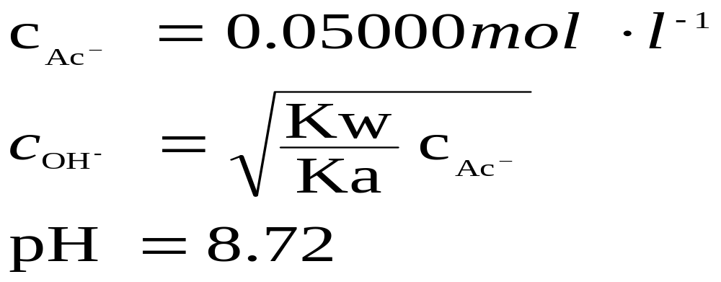
2). 滴定开始至化学计量点前： 缓冲溶液
加入 NaOH 19.98ml时
pH=7.7
3). 化学计量点:

Slide 26
4). 化学计量点后:
过量的NaOH决定溶液的pH
(同强碱滴强酸 )
加 NaOH 20.02ml时
pH=9.7
突跃范围(7.7~9.7)较小且在碱性范围内,只能选择碱性范围变色的指示剂,
酚酞,百里酚蓝.

Slide 27
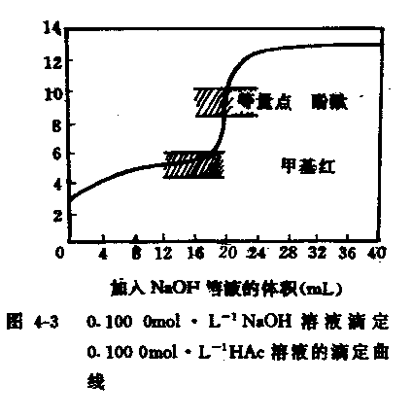

Slide 28
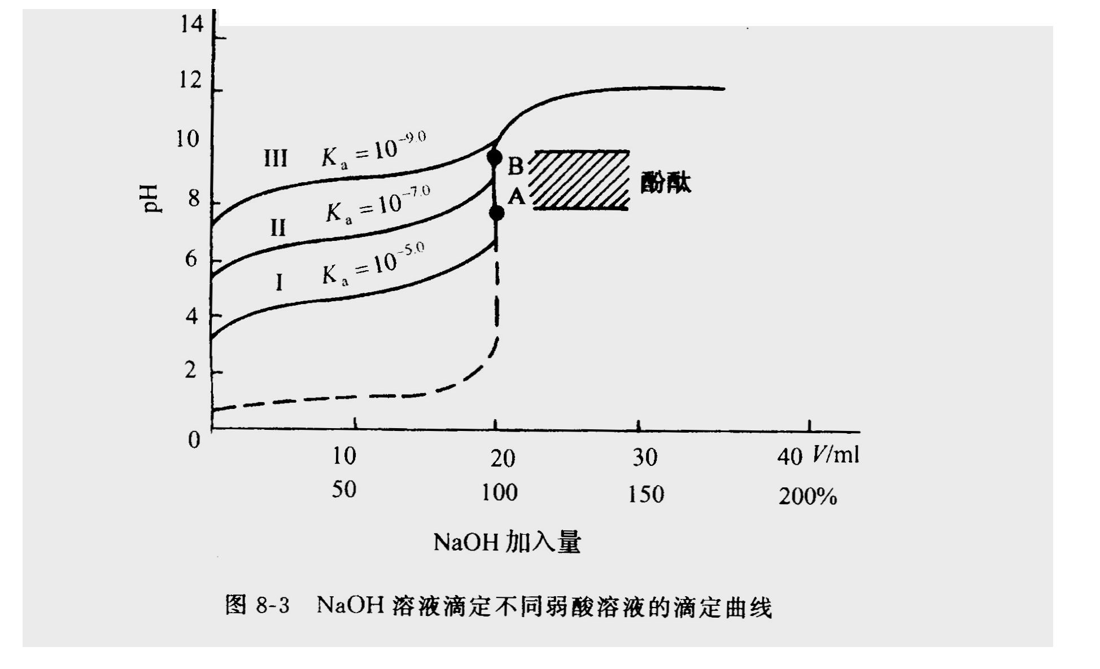
c,影响滴定突跃大小？

Slide 29
弱酸准确滴定的判据 C K_{a}10⁻⁸

Slide 30
列0.1mol.L⁻¹酸或碱，能借助指示剂指示终点而被直接准确滴定的是（）。
    A 苯甲酸(pKa=4.21)
    B H₃BO₃(pKa=9.24)
C NaAc(pKb=9.26)
D NH₄Cl(pKa=9.26)

Slide 31
Titration:
Strong Base to Strong Acid (Weak Acid)
Titration:
Strong Base to Strong Acid (Weak Acid)
4
8
12
16
20
V/ml

Slide 32
与NaOH-HCl曲线比较，NaOH-HAc曲线具有以下特点：
1.曲线起点高，因为HAc比HCl酸性弱，高1.87pH单位。
2. 开始斜率大，(上升快)，
因为NaAc生成，同离子效应抑制HAc离解，[H⁺]↘，pH↗;
但后来NaAc浓度增加构成HAc-Ac⁻缓冲体系, pH值增加较慢，曲线平坦。
3.突跃范围小，且在碱性范围内，只能用碱性区域变化的指示剂。

Slide 33
三、强酸滴定一元弱碱
与强碱滴定一元弱酸相似，如HCl-NH₃·H₂O，条件同前。计算方法相似。
人为分四个阶段（1、滴定前 3等量点时 ）分析各处于体系？
H＋+NH₃ = NH₄＋
1、滴定前 [OH⁺]=√cKb=11.1
2、等量点前
pH=pKw-pKb
–lgV(加HCl)/V(余NH₃)
= 6.3

Slide 34
3、等量点
[H⁺]=√CKa =√(Kw/Kb)C
pH=5.3
4、等量点后 pH=4.3
突跃范围 pH=6.30～4.30
酸性范围，用甲基红
曲线方向相反，形状相似。

Slide 35
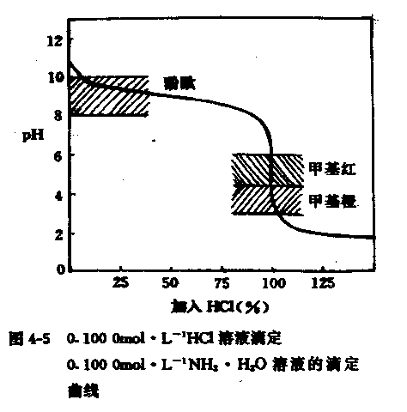

Slide 36
影响滴定突跃范围的因素：
(1) cKa或cKb越大，，突跃范围越大。
K相同，c↗，范围大，
c相同，K↗，范围大。
(2) 借助指示剂颜色变化确定终点，根据误差需要，弱酸、弱碱能否被直接滴定的条件：
cKa≥10⁻⁸
cKb ≥ 10⁻⁸

Slide 37
滴定曲线和指示剂的选择
规律：强酸滴定弱碱，突跃范围一定落在酸性区内。
强碱滴定弱酸，突跃范围一定落在碱性区内。
所以，弱酸与弱碱之间不能直接滴定，没有突跃范围。

Slide 38
与强碱滴定弱酸类似 C K_{b}≥10⁻⁸
EX.2下列物质能否用酸碱滴定法直接准确滴定？若能滴定求pHsp并选指示剂.
0.10mol/l KHC₈H₄O₄
0.05mol/l Na₂B₄O₇.10H₂O
0.10mol/l (CH₂)₆N₄
0.10mol/l NH₄Cl

Slide 39
8-3.多元酸(碱)和混合酸 (碱)的滴定
一. 分步滴定的条件
OH⁻
OH⁻
H₂A HA⁻ A²⁻
1.若Ka1/Ka2 ≥ 10⁴ 能分步滴定
c Ka1 ≥ 10⁻⁸ 可滴至第一化学计量点
c Ka2 ≥ 10⁻⁸ 可滴至第二化学计量点

Slide 40
2.若Ka1/Ka2<10⁴ 不能分步滴定
c Ka1 ≥ 10⁻⁸ 同时 c Ka2 ≥ 10⁻⁸
可滴至第二化学计量点
EX1: 能否用0.2000mol/l NaOH分步滴定H₃PO₄ (0.20mol/l) ,可形成几个pH突跃?计算计量点的pH值.选择合适的指示剂.

Slide 41
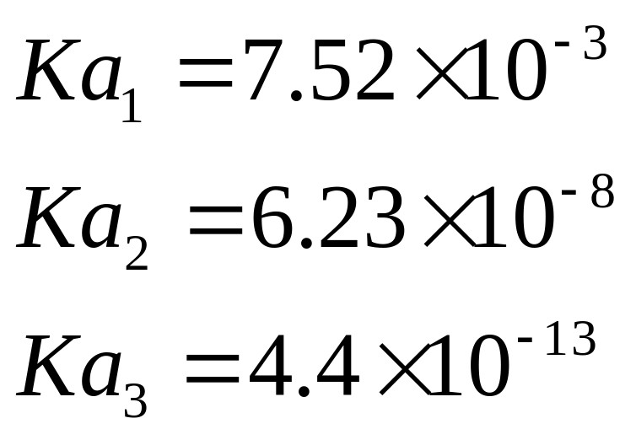
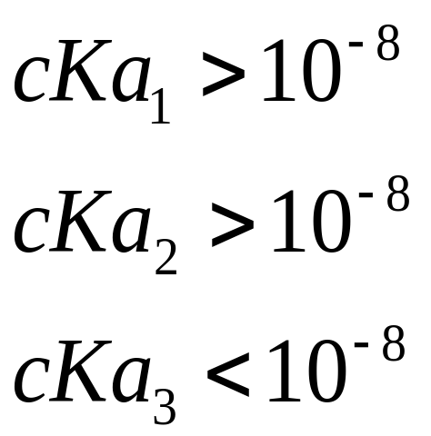
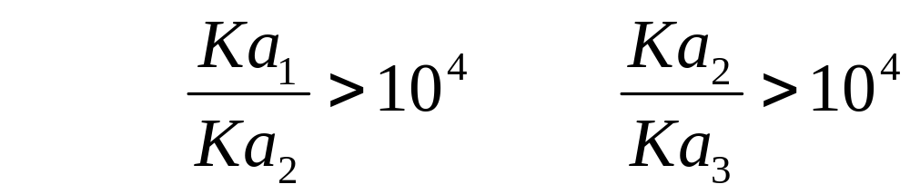
解：
可分步滴定至第一、第二计量点,
不能滴定至第三计量点.

Slide 42
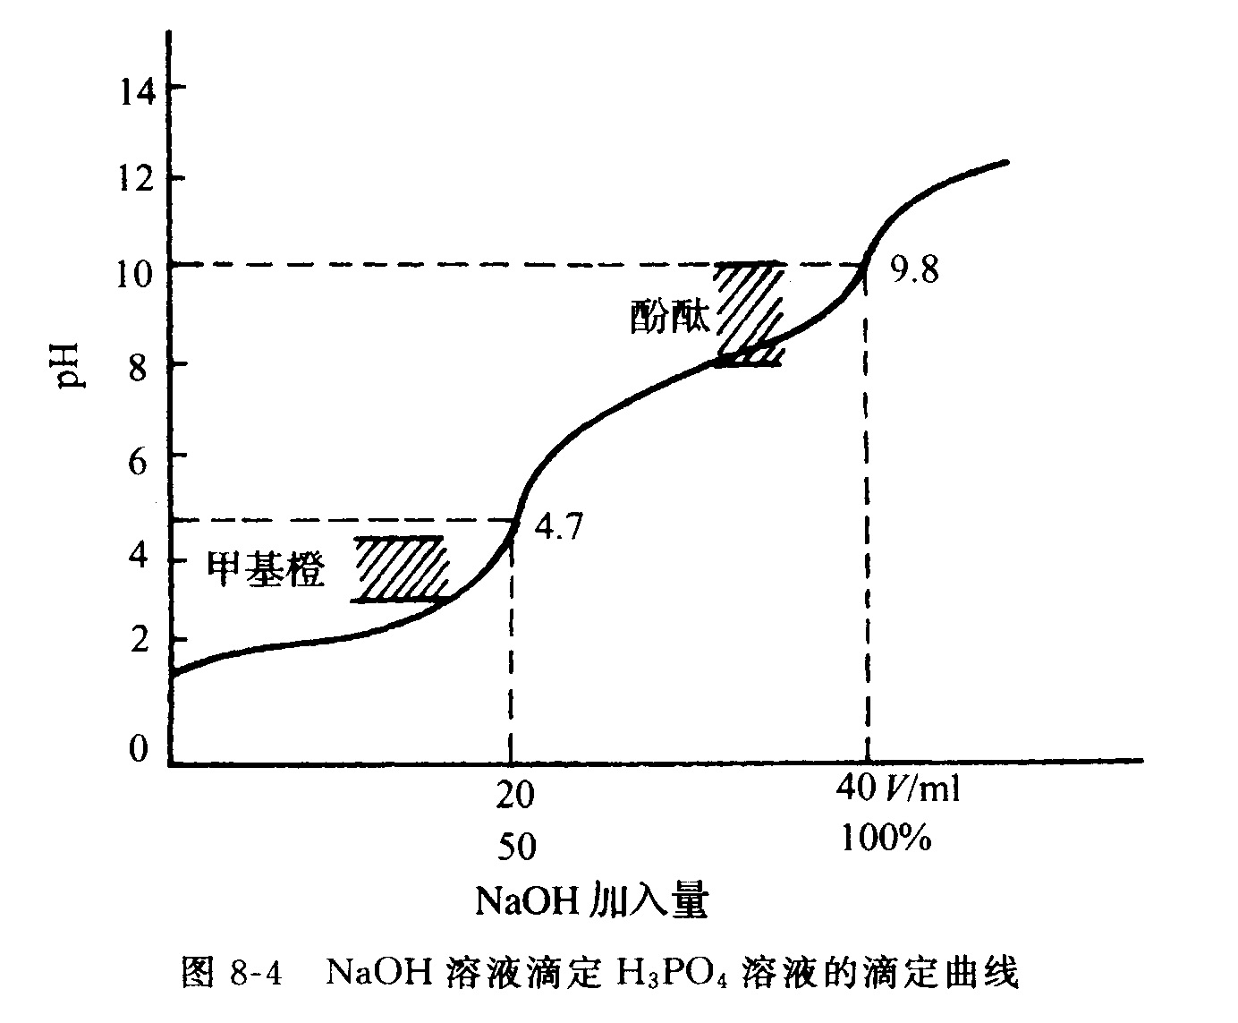

Slide 43
滴定曲线和指示剂的选择
四、多元酸和混合酸的滴定
多元酸中所有的H⁺是否全能被滴定？若能直接被滴定，是否都能形成明显的pH突跃？即能否准确地分步滴定。
可根据以下原则判断：

